Slide 1
PCB设计规范总结

Slide 2
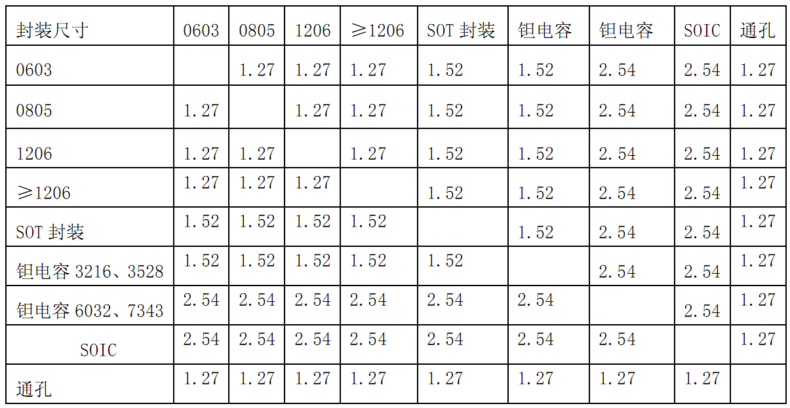
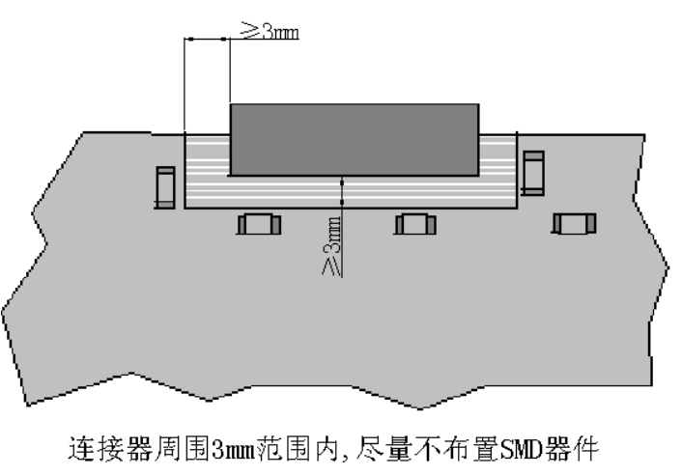
Placement
Silkscreen to silkscreen gap > 5mil
Pad to pad >20mil
Pad to QFN pad >60mil
Pad to BGA silkscreen >3mm
SMD to Dip pad gap > 160mil

Slide 3
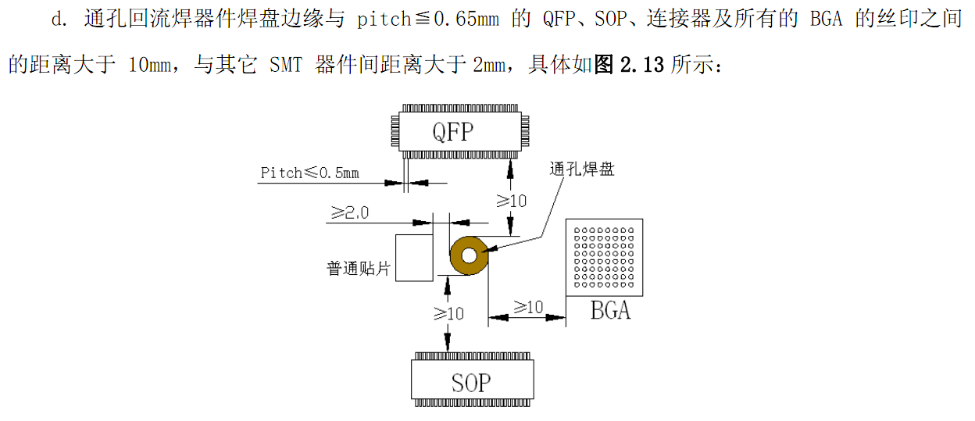
Placement

Slide 4
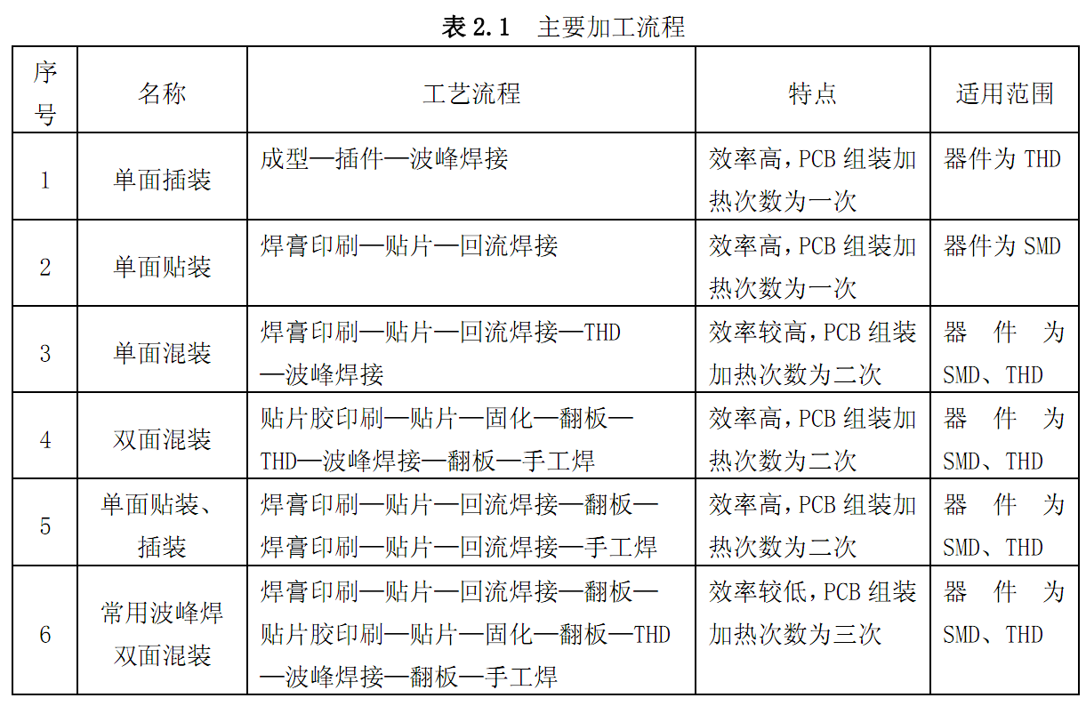
PCBA Flow

Slide 5
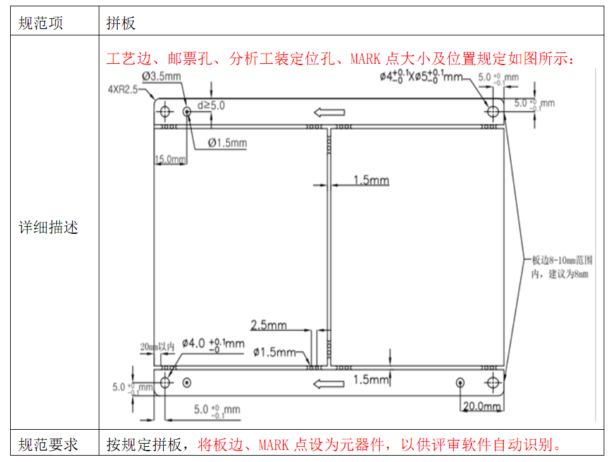
Panel

Slide 6
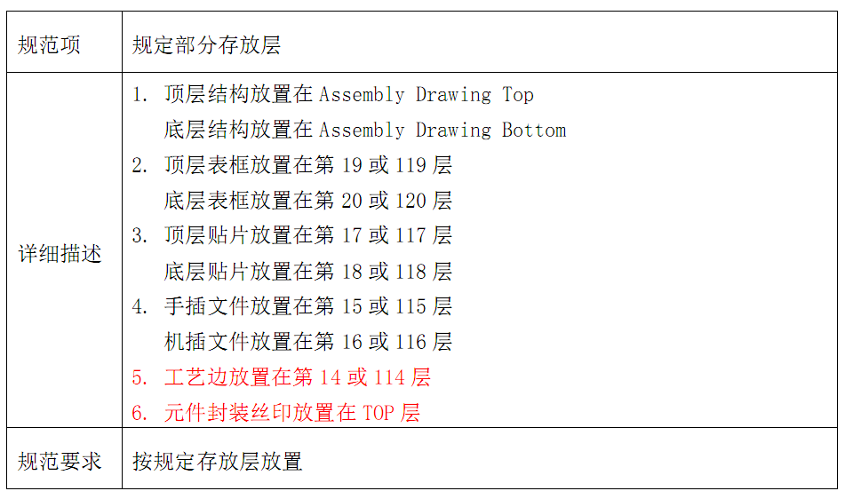
Subclass

Slide 7
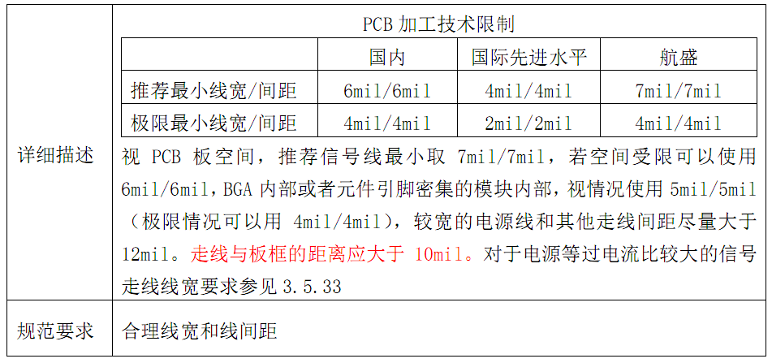
Trace space and width

Slide 8
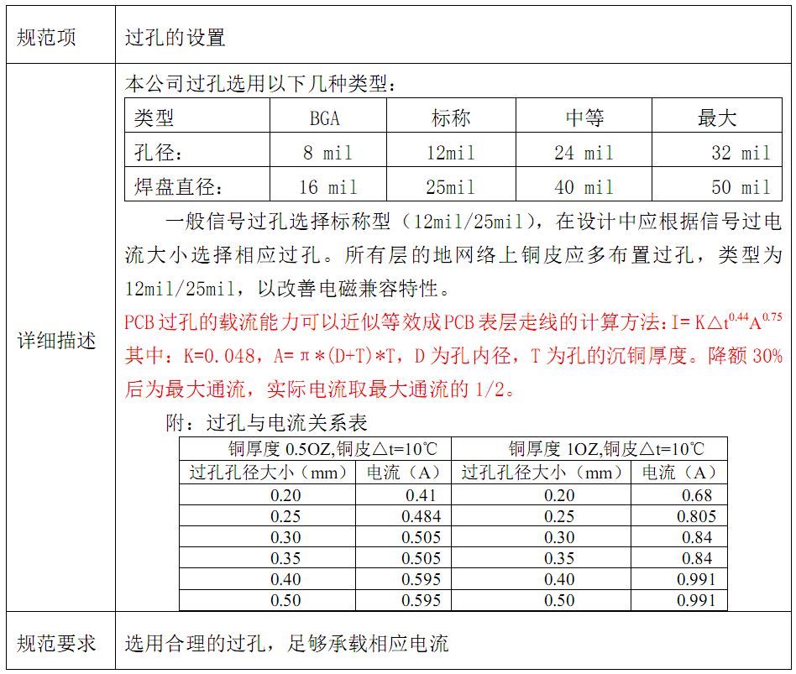
Via

Slide 9
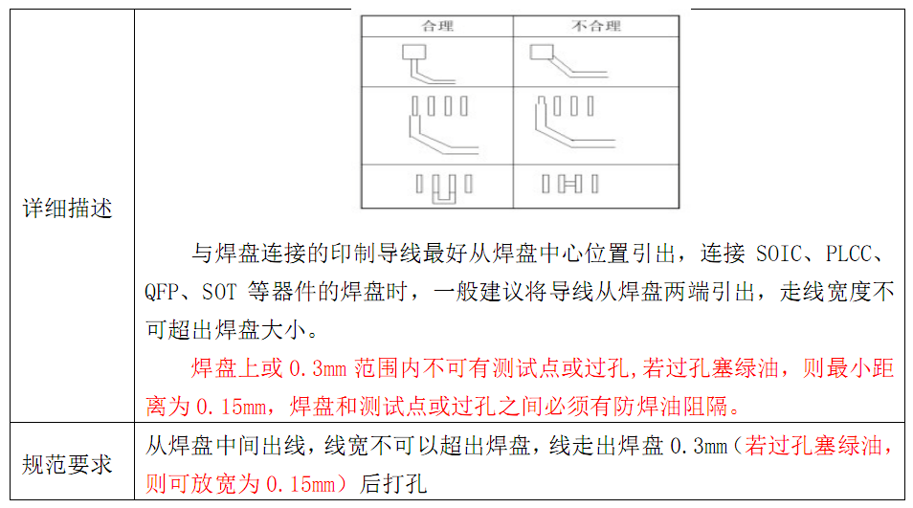
Via to Pad & Trace to Pad
Same net:
v to p 8mil
v to test via/pin: 8mil
different net:
V to p 12mil
v to test via/pin: 12mil

Slide 10
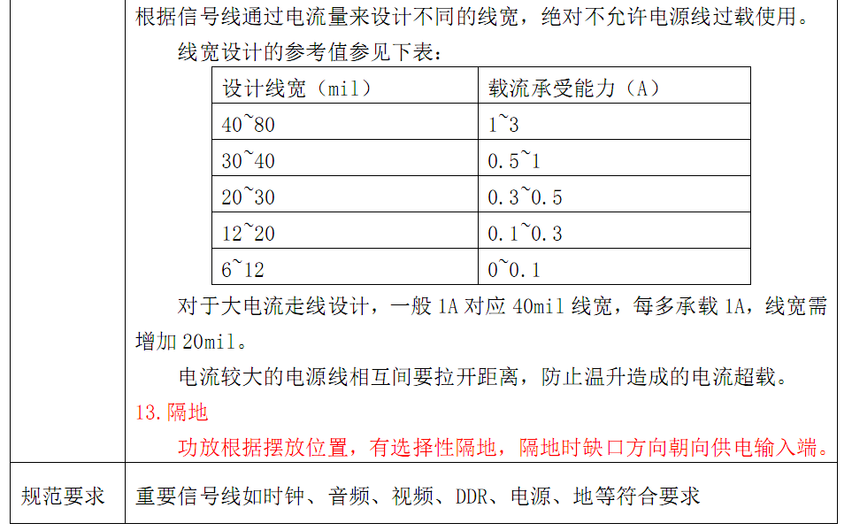
Trace width and current（A）

Slide 11
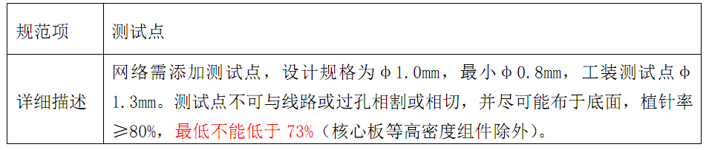
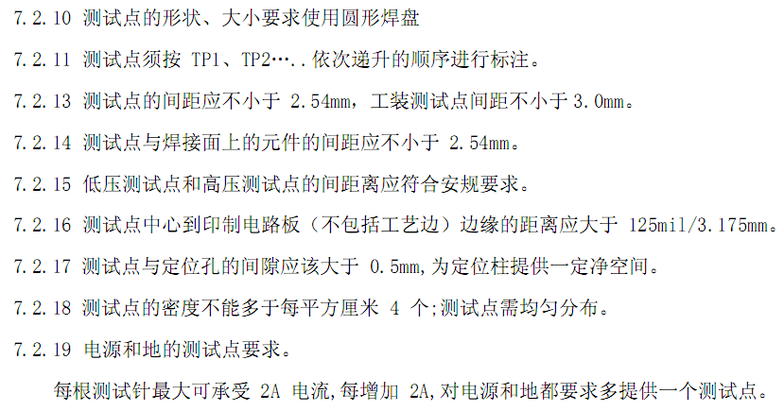
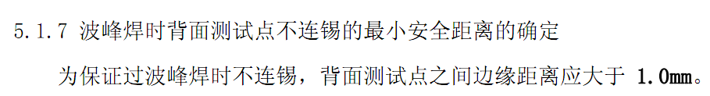
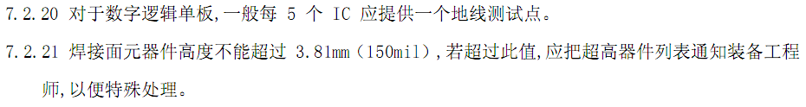
Test point

Slide 12
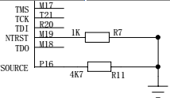
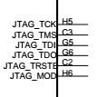
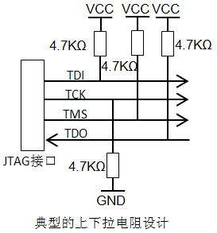
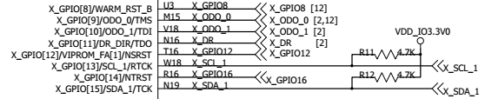
Test point (bander scan)
MCU电路可测试性分析
1.可测试性设计要求：
①具备边界扫描接口：TCK、TMS、TDI、TDO（TRST可选）接口并预留测试点；
②边界扫描接口设计：TDI/TCK/TDO接上拉电阻典型值：4.7～10KΩ，TMS接下拉电阻典型值：
4.7～10KΩ；
2.现有核心板MCU电路设计分析：
V9712/N2117/V9701
M1139/M1141/V9702
结论：具备边界扫描条件，但该接口未预留测试点。
结论：接口均未设计上/下拉电阻。
让步接受：将电阻接在工装上。
JP6500
结论：具备边界扫描条件，但该接口未独立，已
作为其他IO口使用。

Slide 13
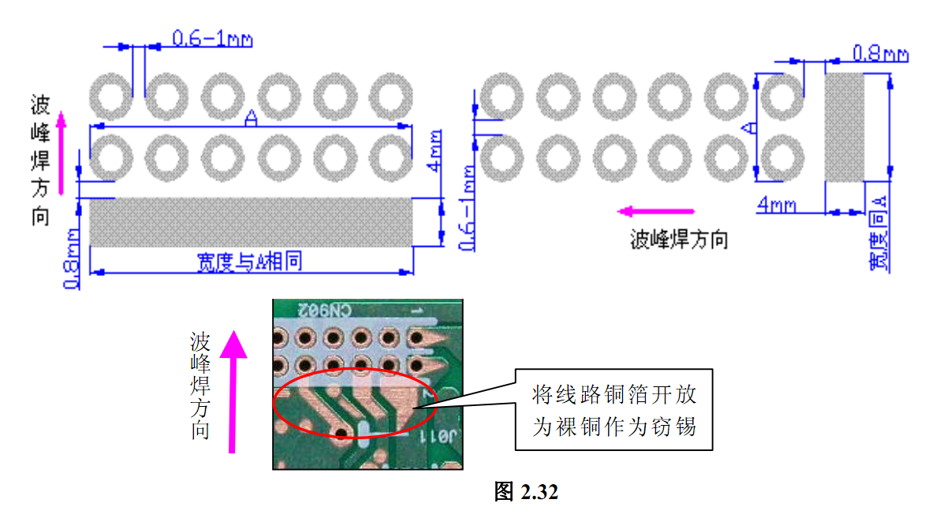
拖锡pad

Slide 14
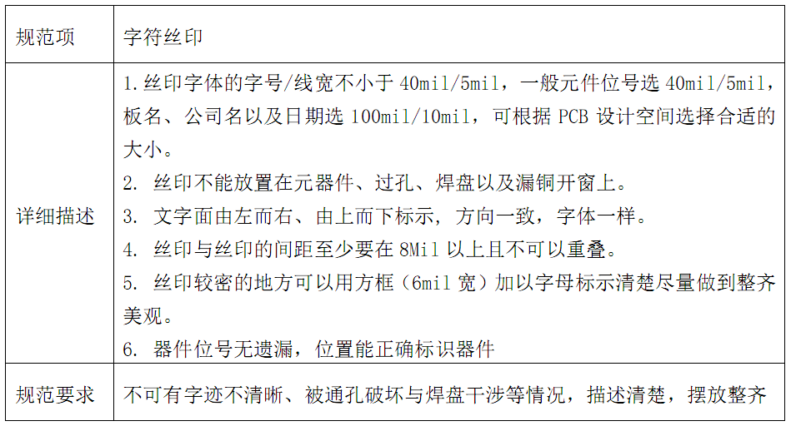
Silkscreen

Slide 15
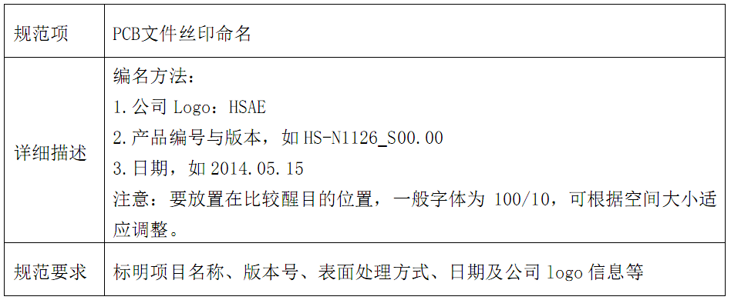
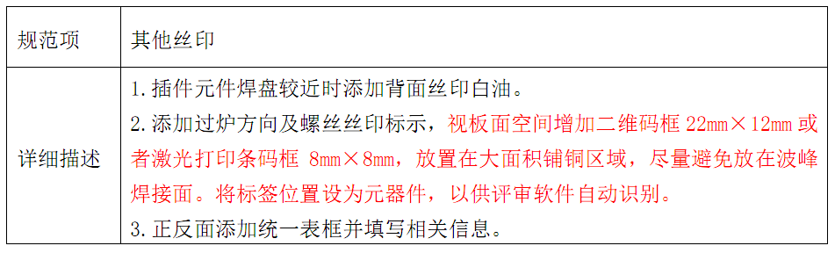
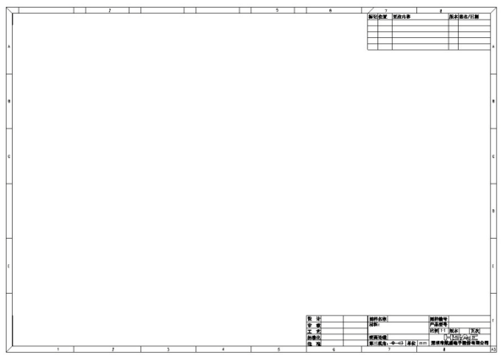
Silkscreen

Slide 16
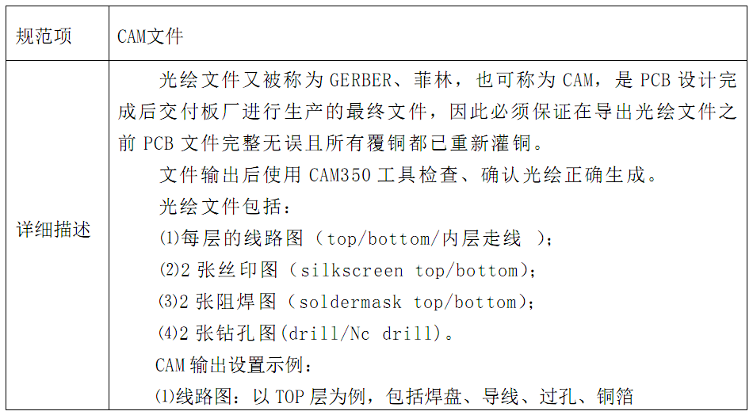
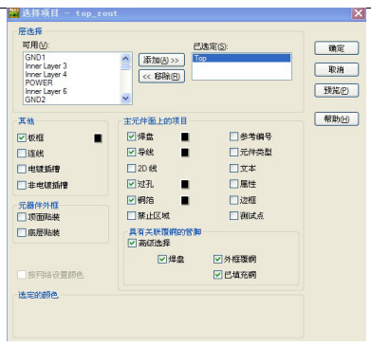
Gerber out

Slide 17
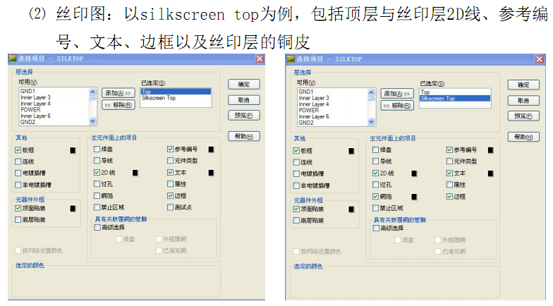
Gerber out

Slide 18
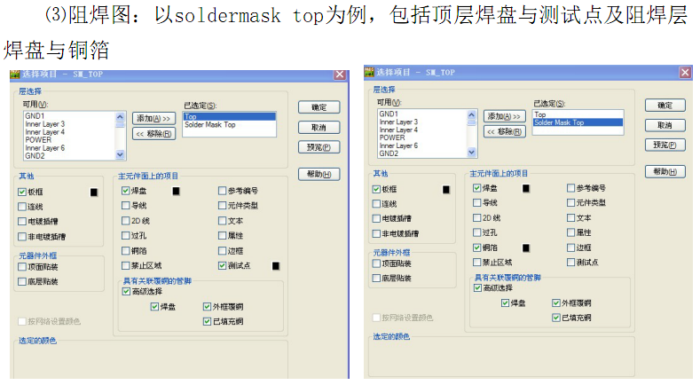
Gerber out

Slide 19
Gerber out

Slide 20
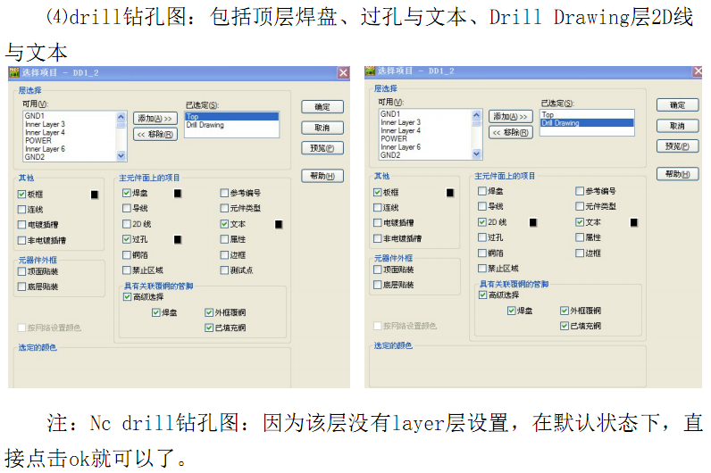
Gerber out

